Slide 1
빅데이터
DataOP
20174627 김혜진

Slide 2
CONTENTS
001
Dataset 연산 적용
002
SFPD Top 5
003
온라인 경매

Slide 3
1
Dataset 연산 적용

Slide 4
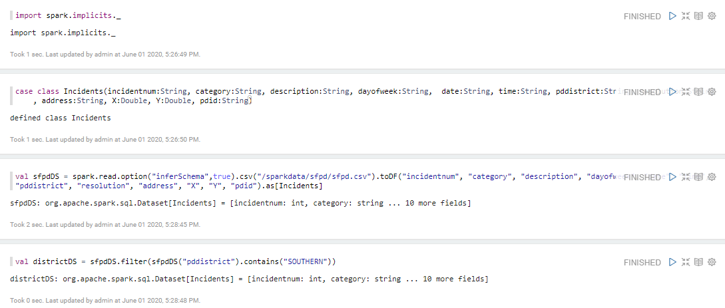
SFPD 실행
SFPD 실행

Slide 5
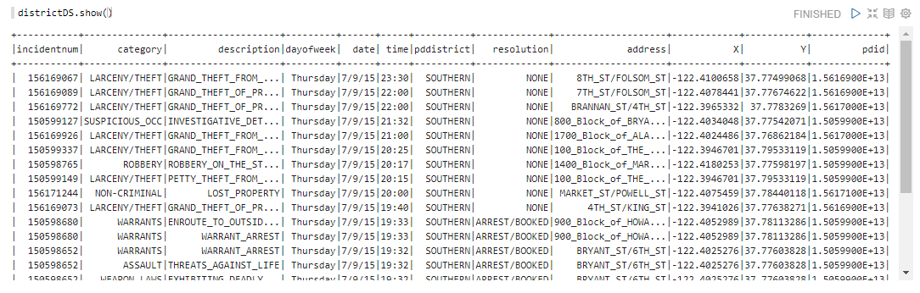
SFPD 결과
총 73,308개의 Column pddistrict 값이 SOUTHERN인 데이터 추출

Slide 6
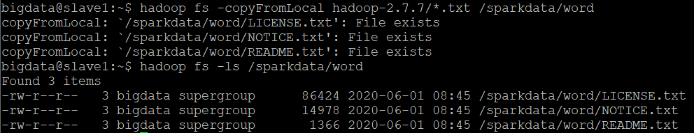
로컬 파일 복사
단어 카운트를 사용하기 위해 HDFS에 txt 파일을 복사 한다.

Slide 7
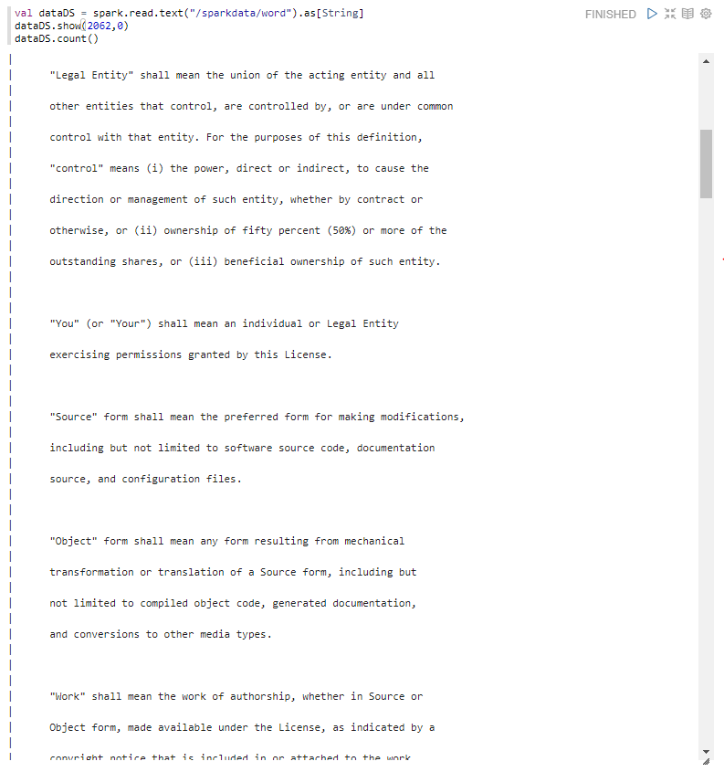
단어 카운트 실행 및 결과
HDFS에 있는 txt 파일을 불러와 출력해보니 2062개의 데이터 확인

Slide 8
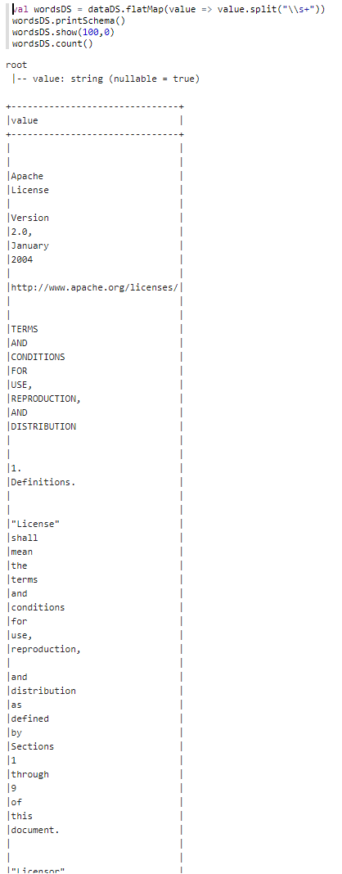
단어 카운트 실행 및 결과
공백 문자로 구분하여 단어를 분리하여 출력 했더니 15,284개의 단어 확인

Slide 9
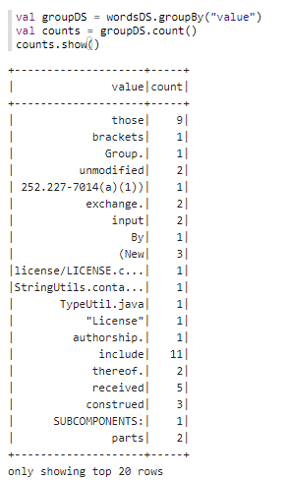
단어 카운트 실행 및 결과
공백문자로 구분한 Dataset을
각 단어별로 그룹화 시켜 개수 출력

Slide 10
2
SFPD Top 5

Slide 11
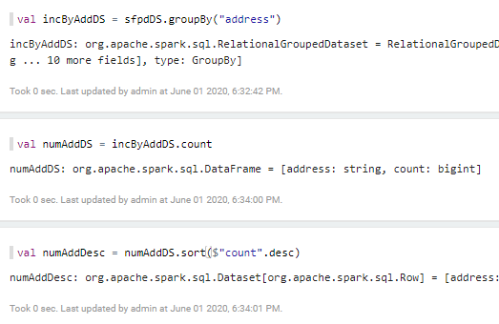
SFPD Top 5 주소 - Scala
Dataset 생성
각 주소 별로 사건의 수를 카운트
카운트 된 수를 내림차순으로 정렬

Slide 12
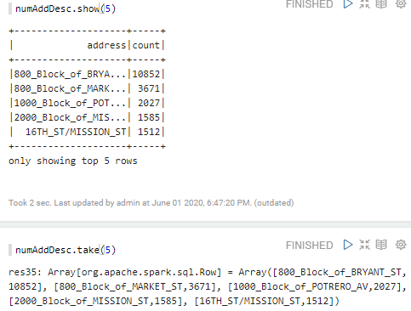
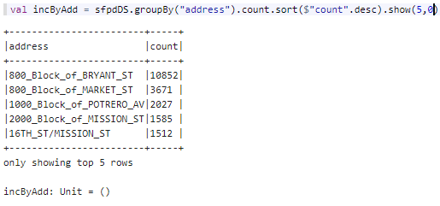
SFPD Top 5 주소 - Scala
정렬된 주소 중 첫 5개 값을 표시
주소에서 5개의 데이터를 가져와 나열
지금까지 사용했던 명령어를
한 문장으로 결합하여 실행

Slide 13
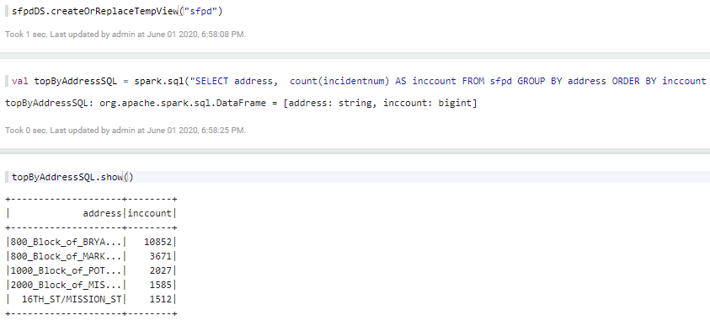
SFPD Top 5 주소 - SQL
SQL 문을 사용 하기 위해 Dataset를 view로 등록
sfpdDS의 address에서 incidentnum의 count를 계산한 뒤, inccount라는 별칭 지정
sfpd view의 address를 그룹으로 묶어준 후, inccount를 내림차순으로 정렬해준다.
결과

Slide 14
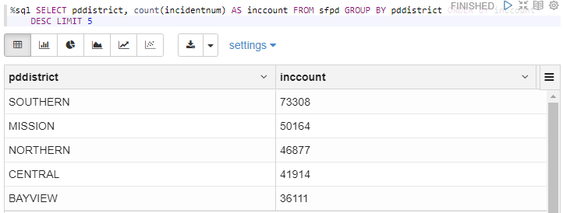
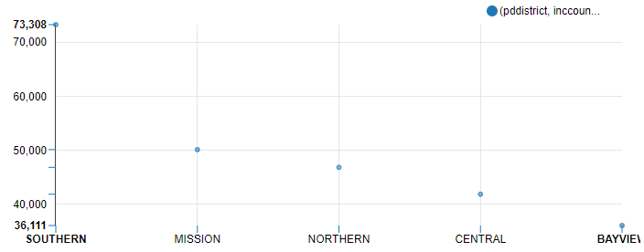
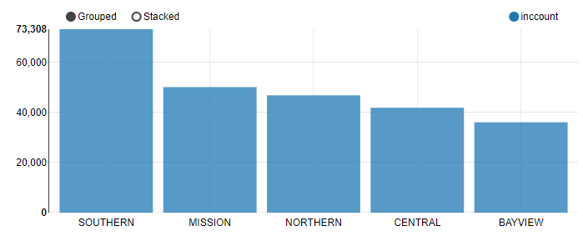
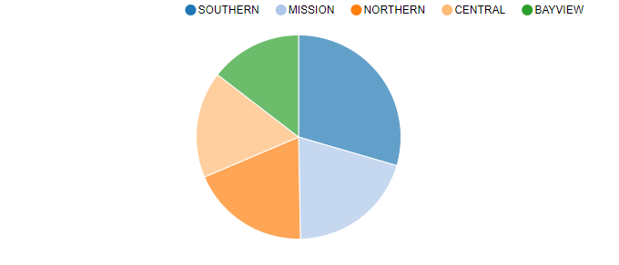
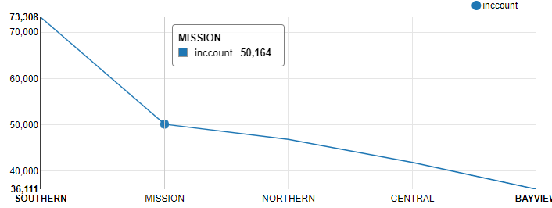
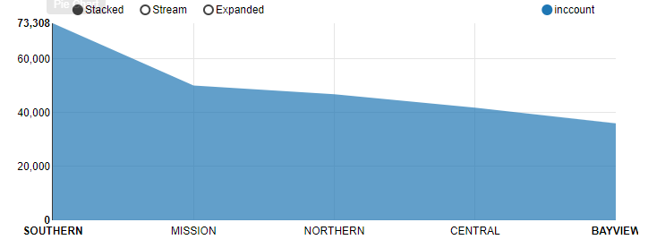
SFPD Top 5 주소 – Zepplin chart

Slide 15
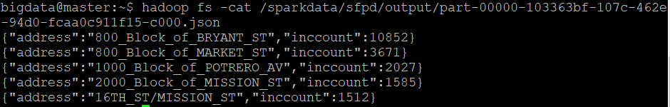
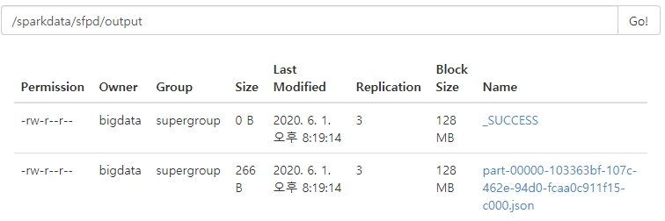
SFPD Top 5 주소 – JSON 저장 및 실행 결과
Top 5 주소를 JSON 파일 형식으로 저장
결과 확인
Hadoop Web에 들어가서 확인해 보면
Json 형식의 파일이 생성된 것을 확인

Slide 16
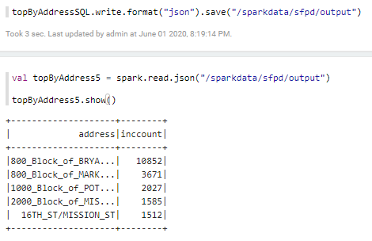
SFPD Top 5 주소 – JSON 읽기
JSON 형식의 Dataframe 읽기
결과 출력

Slide 17
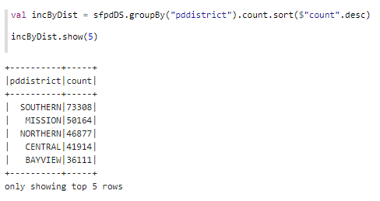
SFPD Top 5 지구대 – Scala
sfpdDS에서 pddistrict라는 항목을 그룹화
내림차순으로 정렬 후, count 한다.
가장 사건이 많이 발생한 지구대 5장소 출력

Slide 18
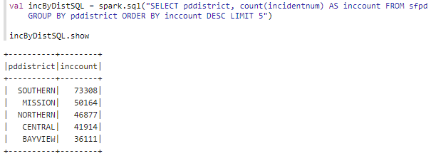
SFPD Top 5 지구대 – SQL
Sfpd view(SV)를 사용 > sql문을 사용하기 위함
SV의 Pddistrict에서 incidentnum을 count한다.
Count된 값의 별칭은 inccount로 지정 한다.
SV의 pddistrict를 그룹으로 묶어준다.
Inccount를 내림차순으로 정렬해준다.
Pddistrict와 Inccount에 대한 5개의 값을 가져온다.

Slide 19
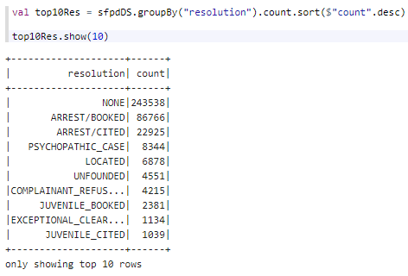
SFPD Top 10 사건 해결 - Scala
Resolution을 그룹화 한다.
그룹 resolution을 count 한다.
Count를 내림차순으로 정렬한다.
상위 10개의 값을 출력한다.

Slide 20
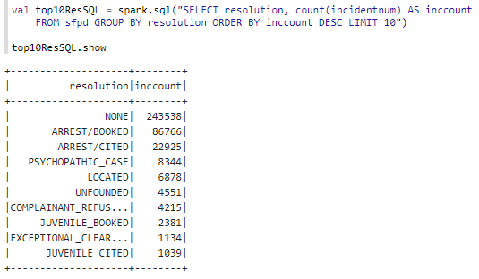
SFPD Top 10 사건 해결 – SQL
Sfpd view의 resolution에서 incidentnum을 count 한다.
Count된 incidentnum의 별칭은 inccount로 지정한다.
Resolution을 그룹으로 묶어준다.
Inccount를 내림차순으로 정렬한다.
상위 10개의 값을 출력

Slide 21
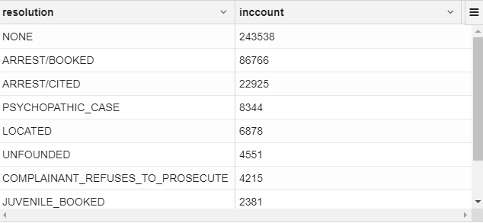
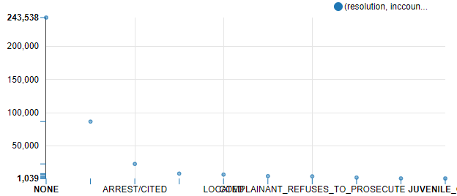
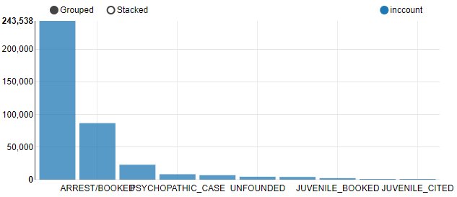
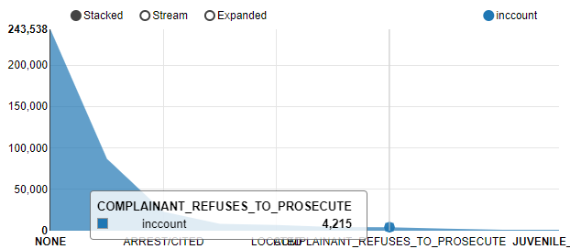
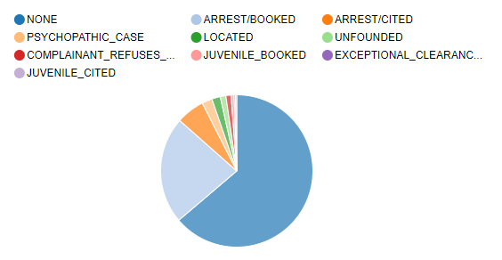
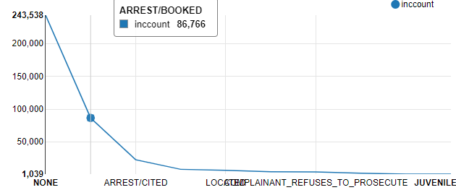
SFPD Top 10 사건 해결 – Zepplin chart

Slide 22
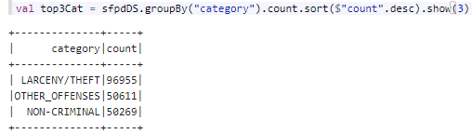
SFPD Top 3 범죄 유형 – Scala
Category를 그룹으로 묶어 count한 후,
내림차순으로 정렬하여 상위 3개의 값 출력

Slide 23
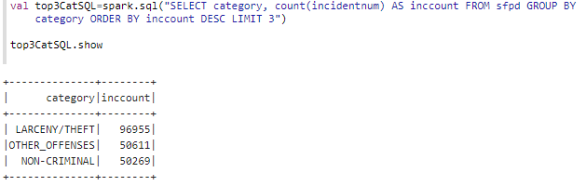
SFPD Top 3 범죄 유형 – SQL
Sfpd view의 category에서 incidentnum을 count 한다.
Count된 incidentnum의 별칭은 inccount로 지정한다.
category 을 그룹으로 묶어준다.
Inccount를 내림차순으로 정렬한다.
상위 3개의 값을 출력

Slide 24
3
온라인 경매

Slide 25
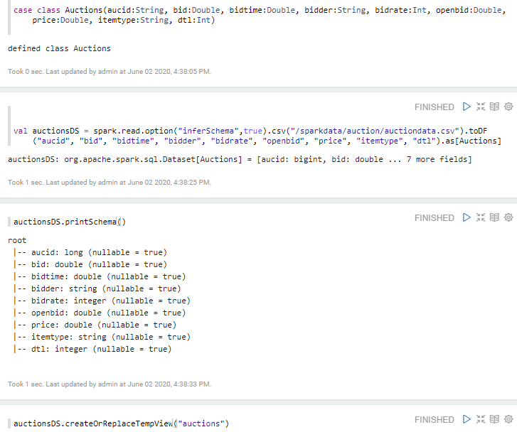
온라인 경매 데이터세트 생성 – 실행 결과

Slide 26
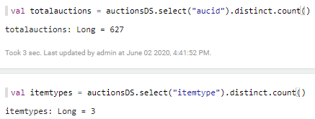
온라인 경매 데이터세트 연산 - 실행 결과 1
Auctionid : 경매로 판매할 물건(상품)을 표시
Itemtype : 상품 유형 표시
distinct 변환은 중복되지 않는 고유한 auctionid의 데이터세트를 리턴
얼마나 많은 상품이 팔렸는가 ?
얼마나 많은 상품 유형이 있는가 ?

Slide 27
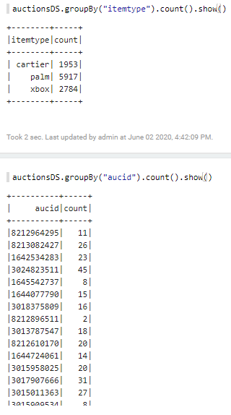
온라인 경매 데이터세트 연산 - 실행 결과 2
상품 유형당 얼마나 많은 응찰자 수 ?
경매 상품 당 응찰 자 수는 ?

Slide 28
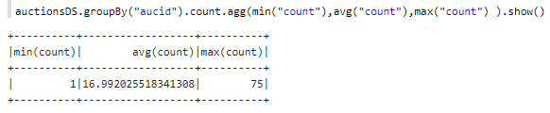
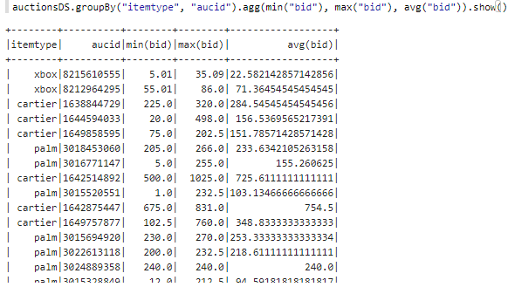

온라인 경매 데이터세트 연산 - 실행 결과 3
Agg : 특정 값 기준으로 레코드를 군집으로 묶거나 군집에 포함된 조합된 값을 계산
경매 당 최대, 최소, 평균 응찰자 수는 ?
경매의 상품 유형당 최대, 최소, 평균
입찰 가격은?
낙찰가가 200을 넘는 경매의 수는 ?

Slide 29
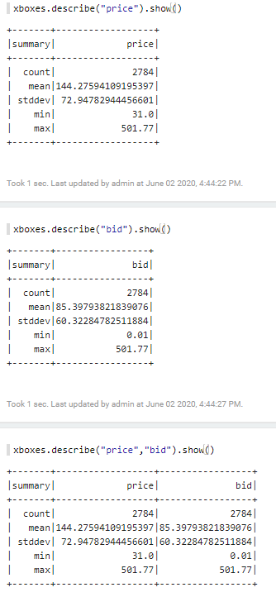
온라인 경매 데이터세트 연산 - 실행 결과 4
describe : 테이블 구조 확인
Xbox의 모든 경매에 대한 기본 통계 계산
price
bid
Price, bid

Slide 30
Thank U

